Slide 1
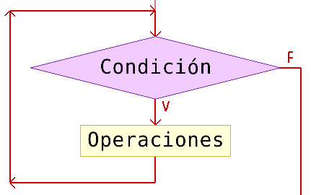

Estatuto Repetitivo Mientras

Slide 2
¿Que es un ciclo?
Es una estructura de control esencial que permite repetir una o varias veces la misma instrucción o conjunto o bloque de instrucciones de forma automática.
El número de veces que el bloque de instrucciones se ejecutará se puede especificar de manera explícita o sea indicar las veces que se hará la repetición o a través de una condición lógica que indica si se ejecuta de nuevo o no.
A cada ejecución del bloque de instrucciones se le conoce como una iteración.

Slide 3
Estatuto Repetitivo Mientras
Sintaxis
Mientras condición Hacer
Secuencia de instrucciones
Fin Mientras
Donde la condición es una Expresión lógica, que evalúa si es verdadero o falso.

Slide 4
Estatuto Repetitivo Mientras
Permite ejecutar un bloque de instrucciones mientras que una expresión lógica o condición se cumpla, es decir, mientras la expresión sea verdadera este bloque sigue repitiéndose.
La expresión lógica es la condición y este comando siempre se evalúa antes de ejecutar el bloque de instrucciones. Si la condición es falsa, el bloque no se ejecuta.
En el caso de que la condición sea falsa la primera vez, el bloque de instrucciones no será ejecutado, lo cual quiere decir que el número de repeticiones o iteraciones de este bloque será cero.

Slide 5
Estatuto Repetitivo Mientras
La ejecución del “Estatuto Repetitivo Mientras“ sucede así:
Se evalúa la expresión lógica o condición.
Si el resultado de la expresión lógica o condición es falso, la(s) instrucción(es) no se ejecuta y se pasa a ejecutar la siguiente instrucción en el programa.
Si el resultado de la expresión lógica o condición es verdadero, se ejecuta la(s) instrucción(es) y el proceso se repite comenzando desde el inicio del ciclo.

Slide 6

Actividad
Analizar la ejecución de la siguiente simulación.

Slide 7
Estatuto Repetitivo Mientras
Simulación de uso
x = 1
Definir x, y como Entero
x = 1
y = 1
Mientras x<=3 Hacer
y = y * 3
x = x + 1
Fin Mientras
y = 1
Falso
x < 3
Regresa
Verdadero
y= y*3
y=
x=
1
x= x+1
1

Slide 8
Estatuto Repetitivo Mientras
Simulación de uso
x = 1
Definir x, y como Entero
x = 1
y = 1
Mientras x<=3 Hacer
y = y * 3
x = x + 1
Fin Mientras
y = 1
Falso
x < 3
Regresa
Verdadero
y= y*3
y=
x=
1
x= x+1
1

Slide 9
Estatuto Repetitivo Mientras
Simulación de uso
x = 1
Definir x, y como Entero
x = 1
y = 1
Mientras x<=3 Hacer
y = y * 3
x = x + 1
Fin Mientras
y = 1
Falso
x < 3
Regresa
Verdadero
y= y*3
y=
x=
3
x= x+1
1

Slide 10
Estatuto Repetitivo Mientras
Simulación de uso
x = 1
Definir x, y como Entero
x = 1
y = 1
Mientras x<=3 Hacer
y = y * 3
x = x + 1
Fin Mientras
y = 1
Falso
x < 3
Regresa
Verdadero
y= y*3
y=
x=
3
x= x+1
2

Slide 11
Estatuto Repetitivo Mientras
Simulación de uso
x = 1
Definir x, y como Entero
x = 1
y = 1
Mientras x<=3 Hacer
y = y * 3
x = x + 1
Fin Mientras
y = 1
Falso
x < 3
Regresa
Verdadero
y= y*3
y=
x=
3
x= x+1
2

Slide 12
Estatuto Repetitivo Mientras
Simulación de uso
x = 1
Definir x, y como Entero
x = 1
y = 1
Mientras x<=3 Hacer
y = y * 3
x = x + 1
Fin Mientras
y = 1
Falso
x < 3
Regresa
Verdadero
y= y*3
y=
x=
9
x= x+1
2

Slide 13
Estatuto Repetitivo Mientras
Simulación de uso
x = 1
Definir x, y como Entero
x = 1
y = 1
Mientras x<=3 Hacer
y = y * 3
x = x + 1
Fin Mientras
y = 1
Falso
x < 3
Regresa
Verdadero
y= y*3
y=
x=
9
x= x+1
3

Slide 14
Estatuto Repetitivo Mientras
Simulación de uso
x = 1
Definir x, y como Entero
x = 1
y = 1
Mientras x<=3 Hacer
y = y * 3
x = x + 1
Fin Mientras
y = 1
Falso
x < 3
Regresa
Verdadero
y= y*3
y=
x=
9
x= x+1
3

Slide 15
Estatuto Repetitivo Mientras
Simulación de uso
x = 1
Definir x, y como Entero
x = 1
y = 1
Mientras x<=3 Hacer
y = y * 3
x = x + 1
Fin Mientras
y = 1
Falso
x < 3
Regresa
Verdadero
y= y*3
y=
x=
27
x= x+1
3

Slide 16
Estatuto Repetitivo Mientras
Simulación de uso
x = 1
Definir x, y como Entero
x = 1
y = 1
Mientras x<=3 Hacer
y = y * 3
x = x + 1
Fin Mientras
y = 1
Falso
x < 3
Regresa
Verdadero
y= y*3
y=
x=
27
x= x+1
4

Slide 17
Estatuto Repetitivo Mientras
Simulación de uso
x = 1
Definir x, y como Entero
x = 1
y = 1
Mientras x<=3 Hacer
y = y * 3
x = x + 1
Fin Mientras
y = 1
Sale del ciclo
Falso
x < 3
Regresa
Verdadero
y= y*3
y=
x=
27
x= x+1
4

Slide 18
Estatuto Repetitivo Mientras
contador
En muchos casos el Estatuto Repetitivo Mientras, lleva el control del ciclo a través de una variable que llamaremos contador, que permite controlar el número de repeticiones.
Por ejemplo, si queremos repetir una determinada instrucción 5 veces, es necesario definir una variable que vaya contando en qué pasada del ciclo se encuentra.

Slide 19
Actividad
Escribe el Pseudocódigo y genera el diagrama de flujo en Pseint que imprima 5 veces “hola mundo”

Slide 20

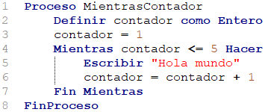
Solución!! Pseudocódigo

Slide 21
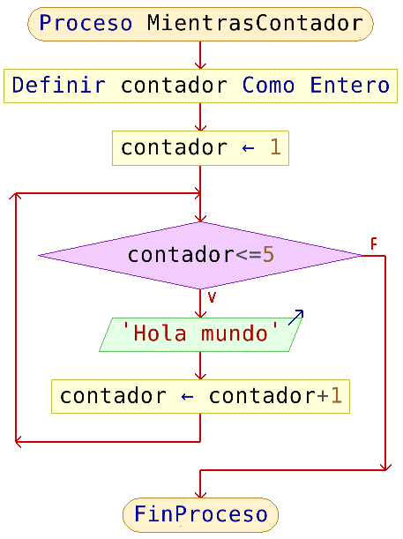
Solución!! Diagrama de flujo

